Slide 1
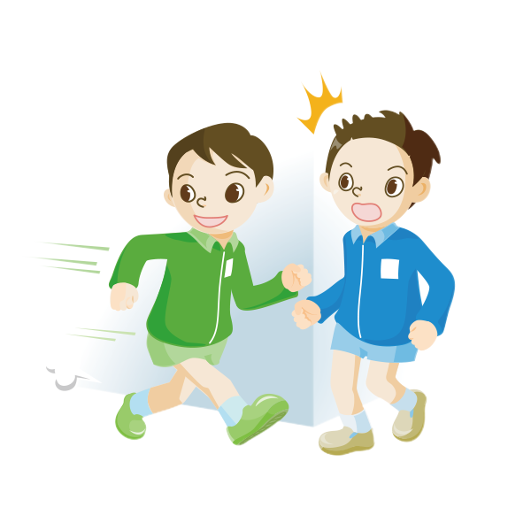
令和 年度 職員研修
休憩時間中の事故（けが）を
未然に防止する研修
日時：令和 年 月 日（ ）
□□時××分
場所：○○立△△学校（会議室）
1
Notes:
これから、休憩時間中の事故を未然に防止する研修を始めます。

Slide 2
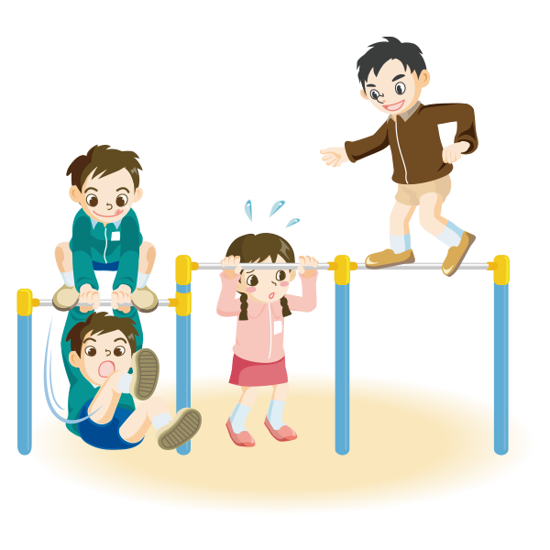
＜本日の研修の流れ（４５分）＞
＜目的＞
小学校では、休憩時間中に事故（けが）が多く発生していることから、事故の未然防止に向けた校内での安全対策について検討することで、教職員の危機管理意識や資質の向上を図る。
１ 導入（１０分）
○ワークシート内の危険な場面について考え、
お互いに意見を共有する。【個人】【ペア】
２ 展開（２５分）
○休憩時間中に発生している事故の傾向について確認する。【一斉】
○事故を防ぐために必要なことについて話し合う。【グループ】
３ まとめ（１０分）
○各グループで話し合われたことを発表し、全体で共有する。
【一斉】
2
Notes:
小学校では、休憩時間中に事故（けが）が多く発生しています。
そこで、本研修では、事故の未然防止に向けた校内での安全対策について検討することで、教職員の危機管理意識や資質の向上を図ります。
研修は、ワークシートを使って、危険な場面や休憩時間中の事故について個人やグループで確認していきます。
最後にグループで話し合われたことを共有します。

Slide 3
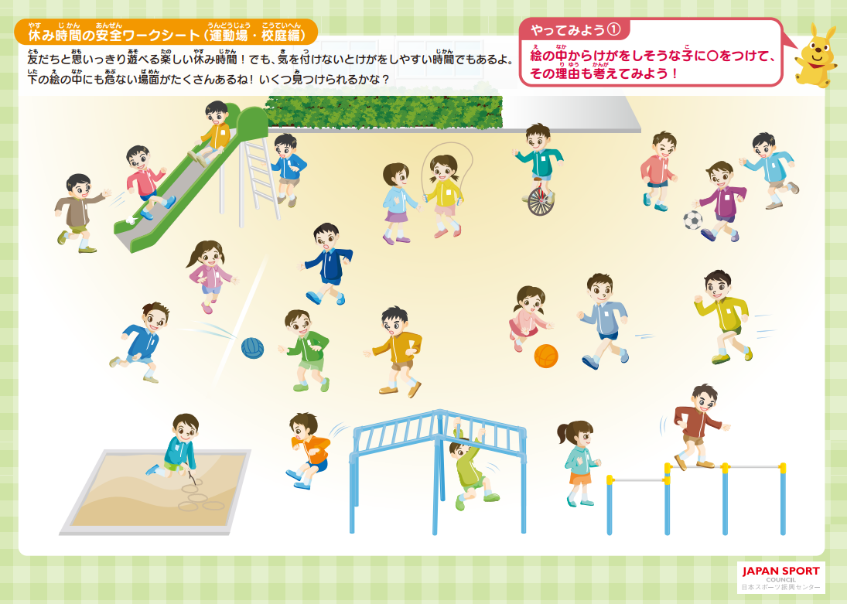
（導入）危険だと思う場面を○で囲んでください。
3
＜運動場・校庭編＞
Notes:
（各校の実情に応じて、スライドを選択する。）
このワークシートで、危険だと思うところを丸で囲んでください。
その理由も考えてください。時間は３分間です。
（３分後）
それでは、危険だと思う場面について、お互いに意見を共有してください。

Slide 4
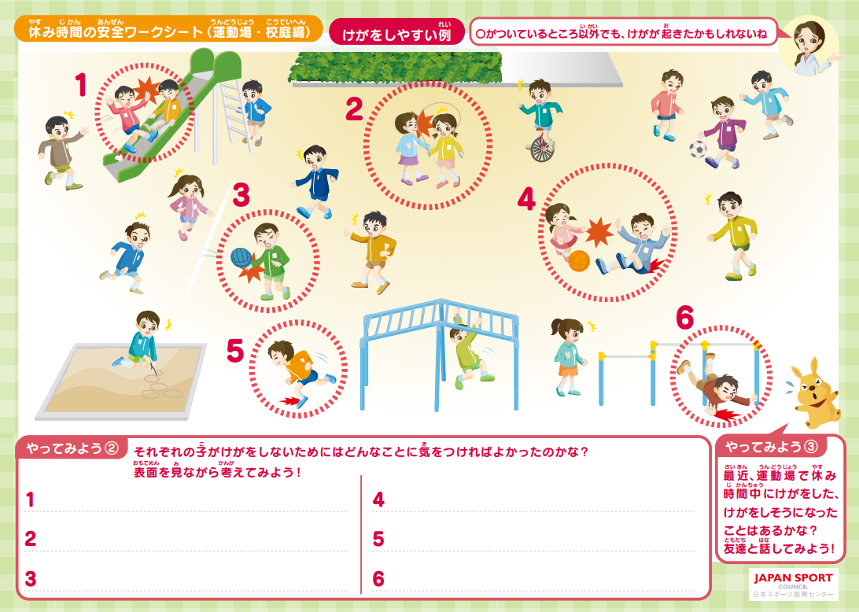
（導入）危険な場面を確認しましょう。
4
＜運動場・校庭編＞
Notes:
（各校の実情に応じて、スライドを選択する。）
ワークシートの裏面を見ながら、危険な場面を確認してください。

Slide 5
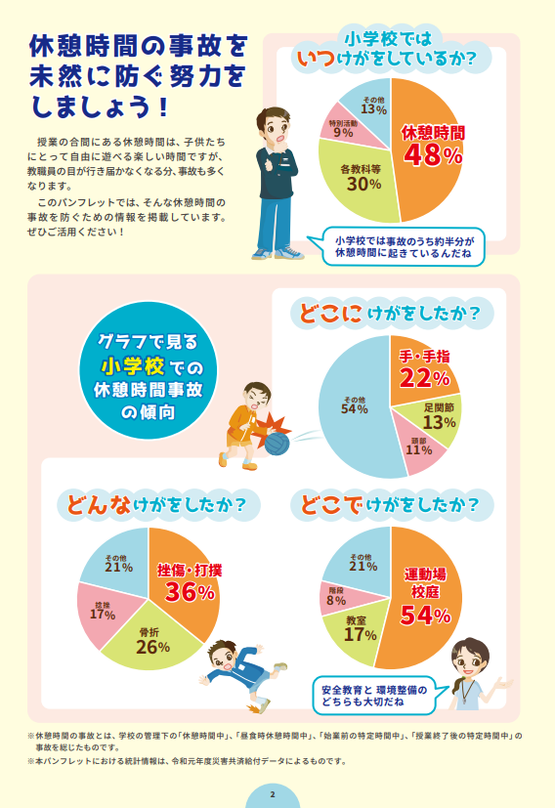
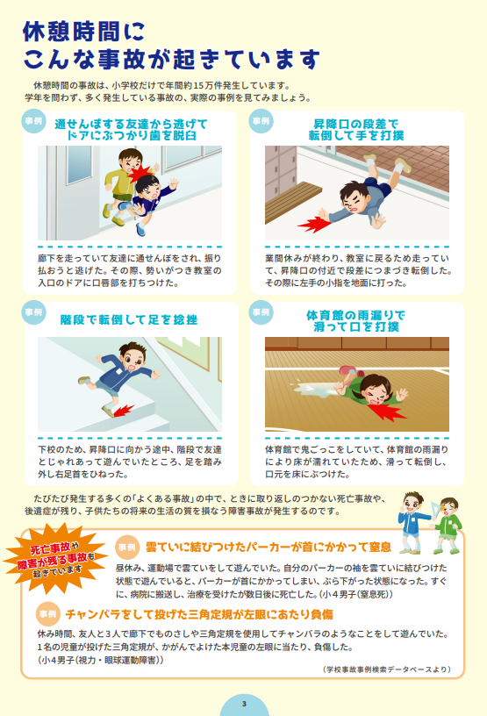
＜展開①＞
休憩時間中の「事故の傾向」と「事例」について
5
Notes:
パンフレットの２ページを見てください。
小学校でのけがは、休憩時間に多く発生していることが分かります。
休憩時間内のけがでは、手や手指、挫傷・打撲が多く、主に校庭でけがが発生しています。
その他にも、休憩時間中には３ページにあるような事故が起きています。
これは全国的に言えることですが、本校の場合は、どうなのかみなさんで確認していきましょう。

Slide 6
自校で発生した事故事例
※自校で発生した事例を提示し、比較することも可能
6
Notes:
（自校で発生した事故事例を紹介する）
本校では、休憩時間中に、このような事故が発生しています。

Slide 7
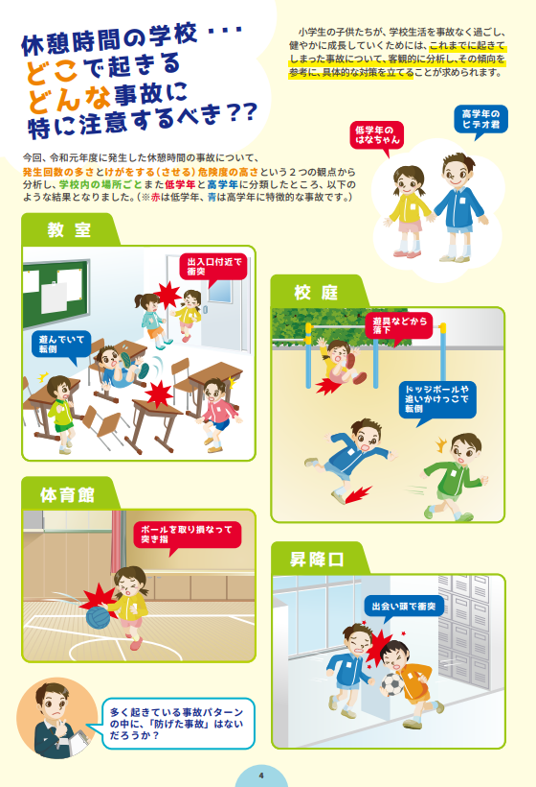
＜展開①②＞
事故が発生しやすい「場所」や「状況」について
①防げる事故はないか？
②防ぐための対策は？
※グループで話し合って
ください。
7
Notes:
パンフレットの４ページを見てください。
教室、校庭、体育館、昇降口では、このような事故が起きています。
このような事故を防ぐために必要なことについて、グループで考えてもらいます。
「防げる事故はないか？」「そのための対策は？」の２点について、グループで話し合ってください。
時間は１５分です。

Slide 8
グループで
話し合ったことを
共有しましょう。
〇すぐ始められること
〇児童・生徒と一緒に考えていく内容
〇環境（設備・整理）を整えていくこと
8
Notes:
各グループで話し合ったことを全体で共有します。
（各グループで話し合われたことを発表させる）

Slide 9
＜まとめ＞
Notes:
（各学校の実情に応じて作成）
（本研修のまとめを行い、休憩時間中の事故を未然に防止するために、学校として確認すべきことについて全体で共通理解を図る。）

Slide 10
（参考スライド） ※各学校の実情に応じて、 以下のスライドを差し替えて 使用してください。

Slide 11
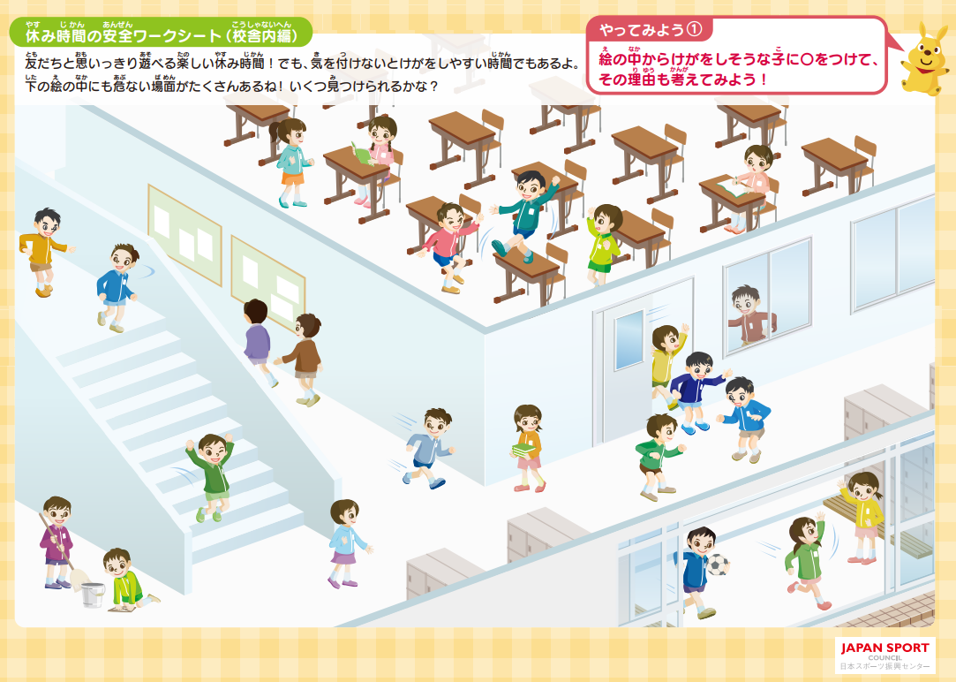
（導入）危険だと思う場面を○で囲んでください。
＜校舎内編＞
11
Notes:
（各校の実情に応じて、スライドを選択する。）
このワークシートで、危険だと思うところを丸で囲んでください。
その理由も考えてください。時間は３分間です。
（３分後）
それでは、危険だと思う場面について、お互いに意見を共有してください。

Slide 12
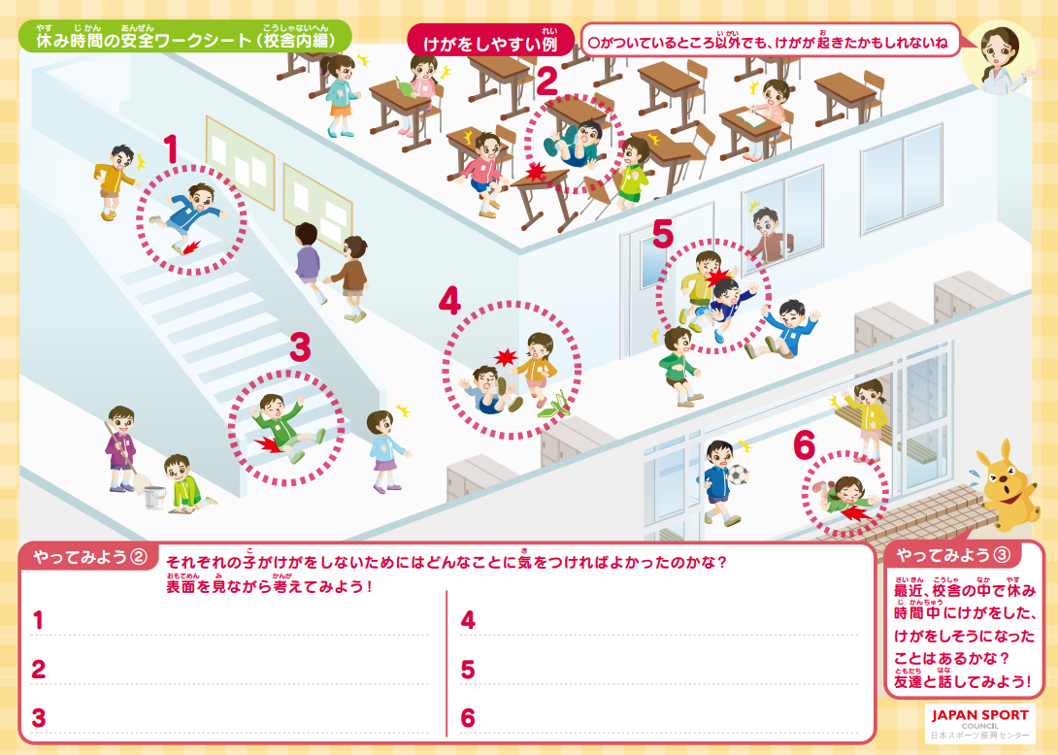
（導入）危険な場面を確認しましょう。
12
＜校舎内編＞
Notes:
（各校の実情に応じて、スライドを選択する。）
ワークシートの裏面を見ながら、危険な場面を確認してください。

